Slide 1
Sconit Solution 智慧工厂解决方案
2017年3月

Slide 2
目 录
Sconit解决方案概述
物流执行系统 - LES
制造执行系统 - PES
仓储管理系统 - WMS
运输管理系统 - TMS
设施管理系统 - FMS
Sconit典型案例

Slide 3
Sconit解决方案概述

Slide 4
Sconit – 智慧工厂解决方案
针对制造型企业的智慧工厂端到端解决方案，全面覆盖工厂计划、物流、生产、仓储、运输管理等业务，应用物联网技术全面支持工业4.0。
Sconit源自汽车行业最佳业务实践，历经高端项目挑战，历时8年研发而成。
通常Sconit作为实时的业务系统独立运行，并与ERP系统（SAP, QAD等）无缝集成。
HP, Microsoft认证MES/LES合作伙伴

Slide 5
智慧工厂解决方案
物流
管理
从采购到销售的全过程物流管理系统
PES
LES
全面支持工业4.0的精益制造系统
TMS
生产
管理
运输
管理
主数据管理
应用
管理
从运输执行到运费结算的全面运输管理系统
系统
集成
FMS
设备设施全生命周期管理系统
设施管理
仓储
管理
普通到复杂仓库的一体化仓储管理系统
WMS

Slide 6
解决方案特色
物流管理，基于统一的企业级供应链构架，通过供应链建模和条码技术，实现现场物流的实时化和精细化管理。
生产管理，应用JIS, JIT, 看板技术支持精益生产业务，实现从生产计划、生产执行，以及全面支持工业4.0的端到端解决方案。
仓储管理，支持移动操作、动态库位管理和先进先出控制，从普通仓库到大型复杂仓库的一体化解决方案。
运输管理，支持运输调度、运输执行和运费结算全过程管理。
设施管理，支持设备设施生命周期管理，设备设施维护和维修等过程的管理。
智慧工厂系列套件，每个模块都可以独立交付

Slide 7
Sconit系统功能分布
物流执行系统 LES
预测和作业计划
从采购单到采购结算
内部移库/转储
从销售单到销售结算
质量检验和不良品处理
一体化条码管理
供应商寄售和客户寄售
基础库存管理
合作伙伴EDI协同
生产执行系统 PES
生产计划
精益生产 (Lean)
从生产单到产品入库
物料追溯
过程防错和设备监控
仓储管理系统 WMS
从收货到上架
库内条码操作
货物特殊防护
从拣货单到发货
运输管理系统 TMS
货运需求和运输调度
运输执行和跟踪
特约运费管理
承运商运费结算
设施管理系统 FMS
设施生命周期管理
设施保养维护
设施维修管理
维修备件管理
公共模块 BAS
主数据管理
应用管理
移动终端程序
后台批量程序
系统集成

Slide 8
Sconit集成
SAP
Sconit-EDI
物料需求预测
开票通知
PP
MM
SD
FI/CO
打印条码
查看采购单
发货
…
发票
供应商
客户
物料
物料清单
物料计划
生产计划
采购单
收货单
业务数据:
- 采购
- 生产
- 移库
- 委外加工
- 计划外出入库
…
Sconit
客户EDI
物流执行系统
制造执行系统
仓储管理系统
运输管理系统
条码
送货单

Slide 9
物流执行系统 LES

Slide 10


物流路线
物流路线是指对特定的物流场景预定义的基础数据。
物流路线类型
采购路线
生产线
委外路线
移库路线
销售路线
工厂1的仓库
采购路线1
Vendor1: Material List
------------------------------------------------------
No Item UOM UC
1 A EA 12
2 B EA 12
3 C M 50
供应商1

Slide 11
应用物流路线对供应链建模
每条物流路线代表一个特定的物流场景
将这些物流路线用库位连接起来就形成了供应链
图释:
XXX
库位
RDC
采购路线2
供应商2
移库路线2
内库
车间库
成品库
销售路线1
采购路线1
移库路线1
生产线1
供应商1
客户1

Slide 12
物流路线设置
基本信息
来源/目的：来源组织/目的组织, 来源库位/目的库位, 开票自/开票到, 默认值
选项：条码, 打印模板, 订单过程控制和自动化
物流策略
订单自动释放策略：JIS/JIT/ KIT/ Kanban
交货规则，窗口时间
路线明细
物料组
物料级别的参数和选项

Slide 13
精益引擎
精益引擎是一个独立后台应用程序，它用于自动生成和释放订单，支持自动拉料。
可通过配置物流策略来支持精益生产。
物流策略:
JIS: 基于主生产线的生产顺序排序生产或供应零部件
JIT: 基于目的库位的确定需求拉动物料或拉动生产
E-KB: 按系统模拟的目的库位的消耗拉动物料或拉动生产
P-Kanban: 通过扫描实体看板卡记录物料消耗，并拉动物料或拉动生产

Slide 14
在物流路线中设置物流策略
供应商3
客户2
供应商2
销售路线2
MRP
委外路线1
RM2
JIS
FG2
采购路线2
移库路线3
移库路线2
Kanban
JIS
Kanban
RM1
WIP
FG1
采购路线1
销售路线1
移库路线1
生产线1
JIT
JIT
客户1
供应商1
应用精益引擎支持自动发单

Slide 15
物流总图（示意图）
WO Start
WO Complete
ST01
ST02
ST…
JIS/JIT/P-KB
JIS/JIT/P-KB
JIS/ANDON
Buff
JIT/P-KB/E-KB
Vendor
JIT/P-KB/E-KB
MRP
RDC
MRP
可用的物流策略：
JIS: 排序拉动
JIT: 及时拉动
E-Kanban: 电子看板
P-Kanban: 实体看板
ANDON: 按灯拉动
MRP: 物料需求计划
Vendor
CKD Vendor
Local Vendor

Slide 16


订单生命周期
采购单
委外单
移库单
销售单
释放
关闭
新建
开始
完成
删除
取消
JIS
Goods Issue
JIT
Kanban
Goods Receipt
Manual
Update
Create
Submit
In-Process
Complete
Cancel
Close
释放订单流程
订单执行流程
订单生命周期

Slide 17



物料采购
供应商：发货
1
Procure Order
Dock: XXX
Wintime: 10:00 1st Feb 2012
------------------------------------------------------------------------------
No Item Desc Uom UC Qty
A AAA EA 12 24
B BBB EA 12 48
3 C CCC EA 200 200
D DDD EA 100 200
接收订单
备货
发货，打印ASN
备货
2
EDI
3
ASN
-----------------------------------------------------------------------------------
No Item Desc Uom UC Qty
A AAA EA 12 24
B BBB EA 12 48
3 C CCC EA 200 200
D DDD EA 100 200
发货

Slide 18
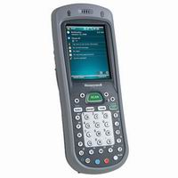
物料采购
应用条码收货
ASN
---------------------------------------------------------------------
No Item Desc Uom UC Qty
A AAA EA 12 24
B BBB EA 12 48
3 C CCC EA 200 200
D DDD EA 100 200
2
收货
1
卸货
Receipt Notes RCT No.: 99999
ASN No.: 88888
----------------------------------——————---------------------------
No Item Desc Uom UC Qty
A AAA EA 12 24
B BBB EA 12 48
3 C CCC EA 200 200
D DDD EA 100 200
Receiver: XXX
卸车
扫描条码收货，打印收货单

Slide 19

异地转储（移库）
Partyfrom: Deliver Order
= Partyto: Procure Order
要货单
------------------------------------------------------------
No Item Desc UOM UC Qty
A Item A EA 12 10
B Item B EA 24 8
3 C Item C EA 12 21
1
要货单
-----------------------------------------------------------
No Item Desc UOM UC Qty
A Item A EA 12 10
B Item B EA 24 8
3 C Item C EA 12 21
Deliver Order
------------------------------------------------------------
No Item Desc UOM UC Qty
A Item A EA 100 200
B Item B EA 120 240
3 C Item C EA 120 240
创建发货单
备货
发货，打印ASN
收货，打印收货单
Storage
2
发货
备货
3
ASN
4
收货
Receipt

Slide 20
销售
要货单
------------------------------------------------------------
No Item Desc UOM UC Qty
A Item A EA 12 10
B Item B EA 24 8
3 C Item C EA 12 21
要货单
-----------------------------------------------------------
No Item Desc UOM UC Qty
A Item A EA 12 10
B Item B EA 24 8
3 C Item C EA 12 21
Deliver Order
------------------------------------------------------------
No Item Desc UOM UC Qty
A Item A EA 100 200
B Item B EA 120 240
3 C Item C EA 120 240
1
Customer
Orders
2
3
备货
发货
ASN
客户签收
4
Ext Receipt
创建发货单
备货
发货，打印ASN
客户收货，返回客户回单
发货确认，打印收货单
5
发货确认
Receipt

Slide 21
供应商寄售
Sconit提供完整的供应商寄售库存管理方案。
结算方式
BAR: 收货结算
BAI: 检验结算
BAT: 上线结算
BAB: 下线结算
供应商寄售与结算方式的关系
非寄售: BAR
寄售方式1: BAI
寄售方式2: BAT
寄售方式3: BAB

Slide 22

采购结算
数量
收货单
价格
供应商寄售库存
自动过账
采购结算清单
账单校验
收货
采购账单
供应商1
寄售结算
结算方式
收货结算
发票
供应商1

Slide 23
客户寄售
Sconit 提供完整的客户寄售库存管理方案。
结算方式 (在销售路线设置)
BAR: 收货结算
BAC: 寄售结算
客户寄售关联结算方式
非寄售: BAR
寄售: BAC

Slide 24
销售结算
数量
收货单
价格
客户寄售库存
销售结算清单
账单校验
过账
销售账单
发货确认
销售员
发票
寄售结算
客户回单
结算方式
收货结算
客户1

Slide 25
质量模型
合格
嫌疑品检验
退货
检验合格
让步使用
待验
退货品检验
进货检验
进货
检验不合格
不合格
退货
返工
报废

Slide 26
供应商协同
打印条码
查看物料计划
查看要货单
发货
查看送货单(ASN)
查看收货单
查看退货单
查看退货收货单
查看供应商寄售库存
查看采购账单
供应商交流

Slide 27
仓储管理系统 WMS

Slide 28
条码管理
SCONIT 提供供应链层级的条码解决方案
按单托盘/包装/单件定义条码规格
1 货物单元 (HU) 关联1个唯一性条码 (HUID)
可以配置/定制条码标签样式
支持物料追溯和先进先出控制
支持动态库位管理
支持移动扫描枪进行物流操作
可以对任意物料在任意的物流节点启用条码管理功能，例如：
从供应商开始基于Sconit EDI界面打印并启用条码管理
物料入厂收货时开始打印并启用条码管理
生产过程开始打印并启用条码管理
…

Slide 29
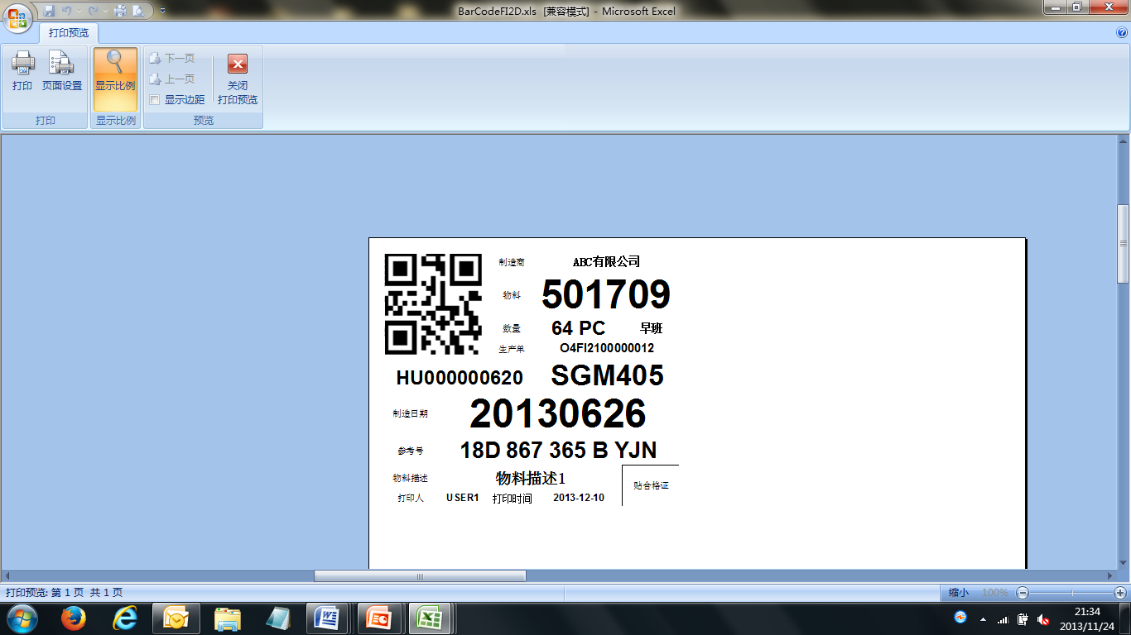
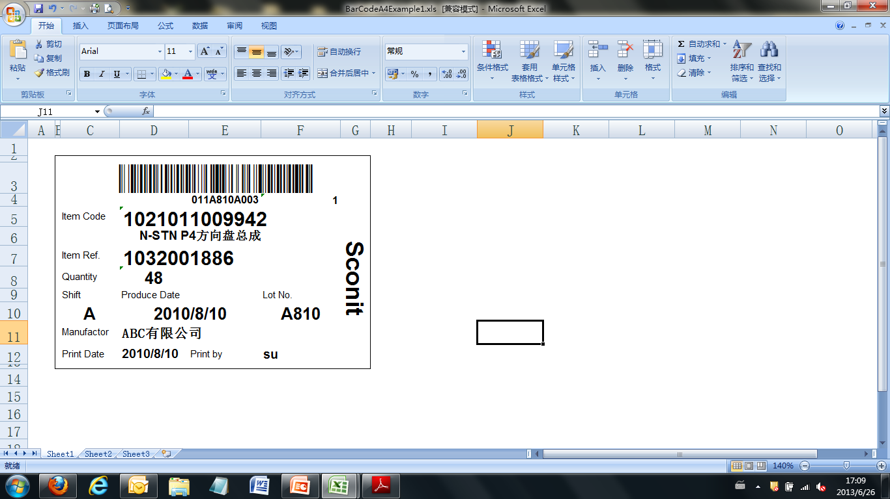
条码标签
一维条码
二维条码
ABC LOGO

Slide 30

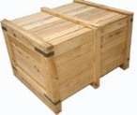



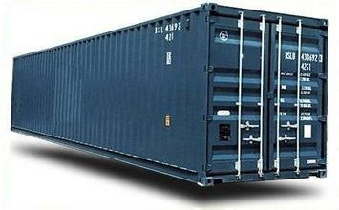
高级仓库管理
送货单
参考分播结果
发货
运单
存 储 区
要货单
发货单
Dock1
装箱单
(木箱)
Dock2
装箱1
拣货单
送货单
Dock3
发货
订单关联条码
合拣再分播
无条码库存
运单
装箱2
拣货
分播
装箱单
(集装箱)
送货单
参考装箱单
收货
上架
运单
翻箱
2
3
收货单
参考送货单
发货
送货单
参考拣货结果
发 货 区
1
运单

Slide 31
库存管理
基础库存管理
计划外出入库（多种移动类型）
库存盘点（按数量 / 按条码）
使用移动扫描枪进行仓储操作
打印条码标签
收货 / 拣货 / 分播 / 装箱 / 发货
上架 / 下架 / 移动
打包 / 拆包 / 翻包
库存冻结 / 解冻

Slide 32
实时库存查询/报表
实时库存明细
在途库存明细
供应商寄售库存明细
客户寄售库存明细
历史库存明细
库存明细账龄
库存收发存明细报表
采购未开票明细和账龄
销售未开票明细和账龄

Slide 33
典型案例

Slide 34
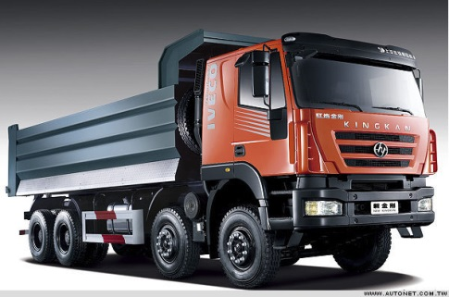
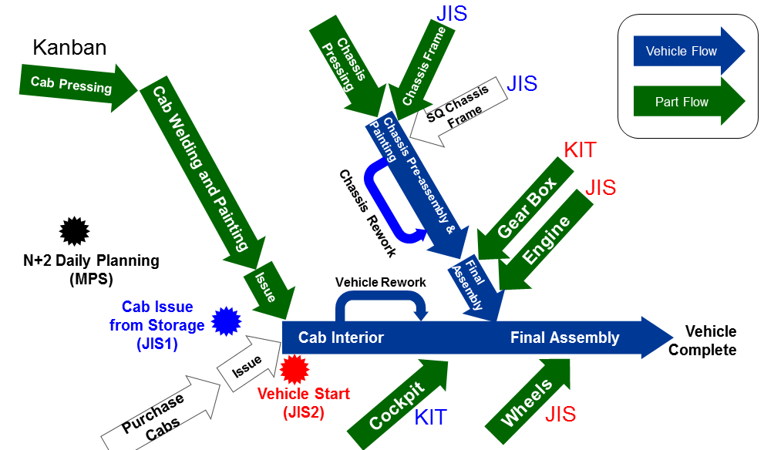
整车厂的生产流
上汽依维柯红岩

Slide 35

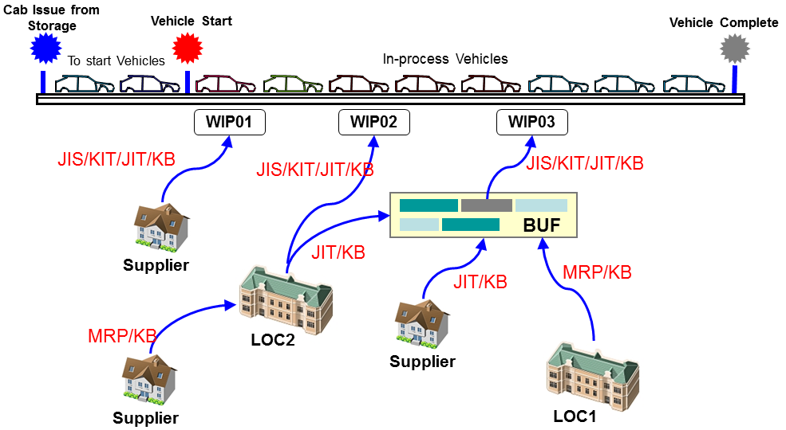
外部零件流
上汽依维柯红岩

Slide 36
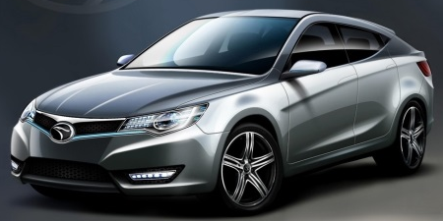
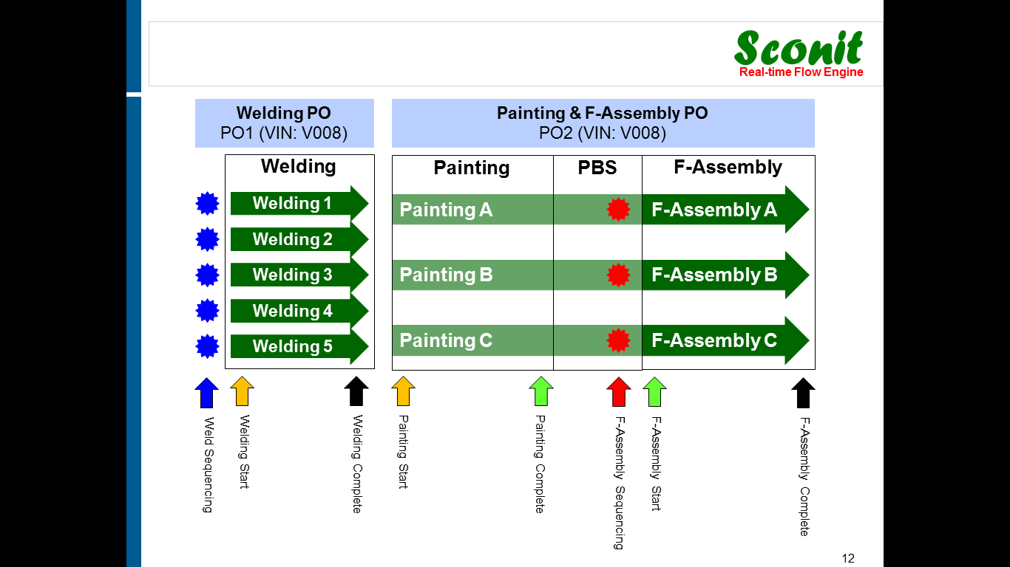
整车流
东南汽车

Slide 37
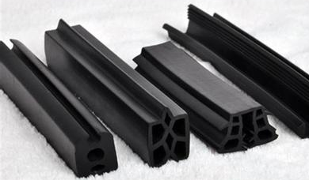
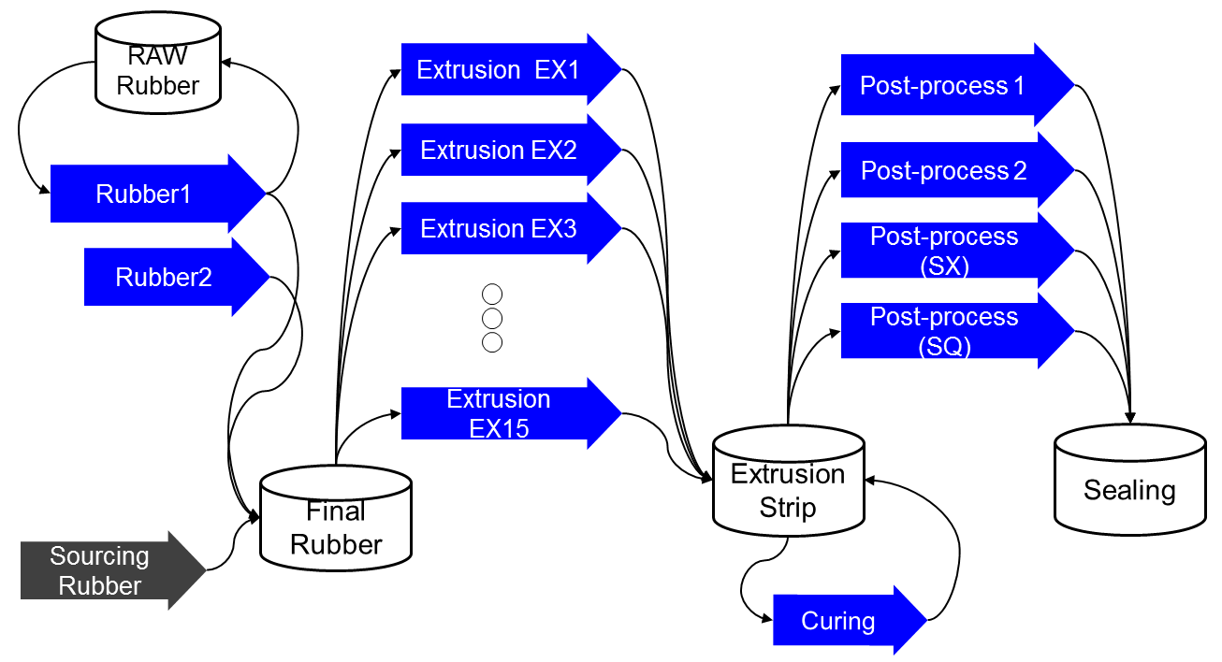
生产流
申雅密封件有限公司

Slide 38
外部物流场景示意图
申雅密封件有限公司

Slide 39








客户
1 Site
2 Sites
1 Site
10 Sites
4 Sites
3 Sites
1 Site
2 Sites

